Slide 1
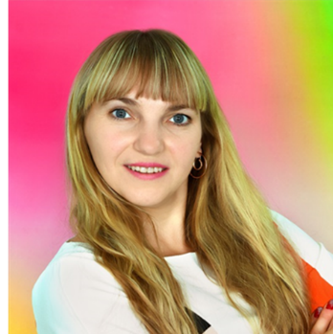
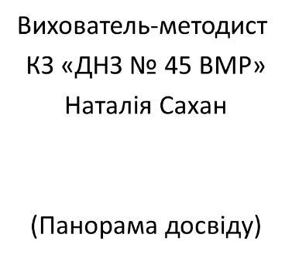
Логіко - математичний розвиток дошкільників засобами інноваційних технологій

Slide 2
Завдання логіко - математичного розвитку:
1
Розвиток у дитини інтересу до математики
Розвиток у дитини інтересу до логічних завдань
2
Залучення до процесу математичної діяльності в ігровій цікавій формі
3
Застосування математичних знань в різних сферах життєдіяльності
4
Сприяння швидкому засвоєнню шкільної програми у майбутньому

Slide 3
Логіко – математичний розвиток….
Логіко – математичний розвиток
Уявлення про простір
Уявлення про форму
Уявлення про величину
Уявлення про час
Уявлення про кількість

Slide 4
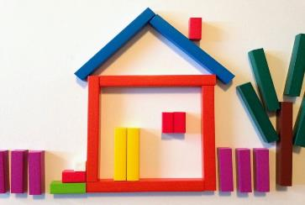
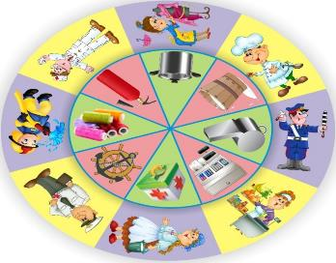
Інноваційні технології, які використовують педагоги нашого
ЗДО
Палички Дж. Кюїзенера
Кола Луллія

Slide 5
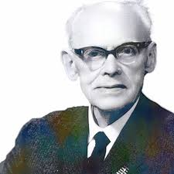
ПАЛИЧКИ КЮЇЗЕНЕРА
Історико-педагогічна довідка
Бельгійський вчитель початкової школи
Джордж Кюїзенер (1891-1976) розробив універсальний дидактичний матеріал для розвитку математичних здібностей у дітей. В 1952 році він опублікував книгу “Числа і кольори”, присвячену своєму навчальному посібнику.
Палички Кюїзенера – це набір паличок для лічби, які ще називають «числа в кольорі», «кольоровими паличками”, “кольоровими числами”, “кольоровими лінієчками”. У наборі містяться чотиригранні палички 10 різних кольорів і довжиною від 1 до 10 см. Розробив Кюїзенер палички так,
що палички однієї довжини виконані в одному кольорі і позначають певне число. Чим більша довжина палички, тим більше числове значення вона виражає.
Палички Кюїзенера, в основному, призначені для занять з дітьми від 1 року до 7 років.

Slide 6
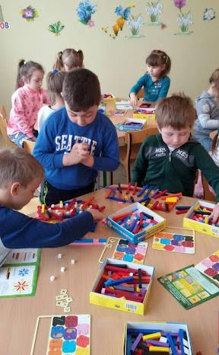
Етапи використання
Паличок Кюізенера
На початковому етапі знайомства з Паличками Кюізенера, використовують їх як ігровий матеріал.

Slide 7
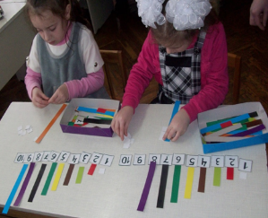
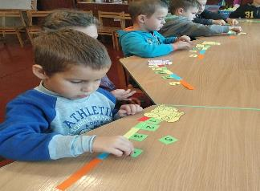
Етапи використання
Паличок Кюізенера
Другий етап роботи з паличками Кюїзенера : НАВЧАЛЬНИЙ МАТЕМАТИЧНИЙ

Slide 8
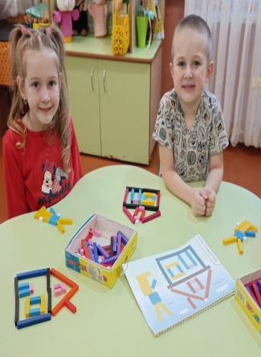
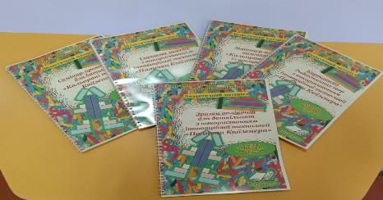
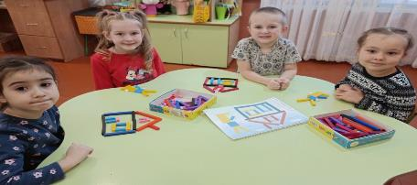
Етапи використання
Паличок Кюізенера

Slide 9
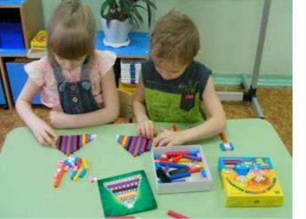
Рекомендації
Палички Кюїзенера
Педагоги широко використовувати в освітньому процесі палички Кюізенера. Ось які позитивні сторони цього виробу вони виділяють:
• необмежений термін придатності;
• замінюють собою багато інших ігор;
• розвиває логіку, дрібну моторику, сприйняття і концентрацію уваги;
• дозволяють активно розвивати пізнавальну активність дитини;
• закладається поняття про склад слів для читаючих дітей;
• легко навчити дитину рахувати, використовуючи зоровий, слуховий і сенсорний методи. Якщо вам імпонують такі переваги, наш заклад рекомендує замислитися про придбання такого чудового посібника.

Slide 10
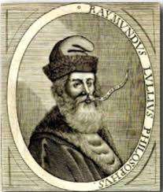
Кола Луллія
Історико-педагогічна довідка
Основоположником цього методу був Раймонд Луллія -поет, філософ, місіонер; один з найоригінальніших представників середньовічного світогляду з позитивної сторони. У тринадцятому столітті французький монах Раймонд Луллія створив логічну машину з кіл "Кільця Луллія" - це зразок комп'ютера для слів - пізнання мови і світу в їх взаємозв'язку.

Slide 11
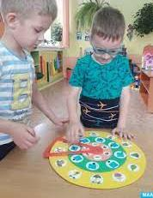
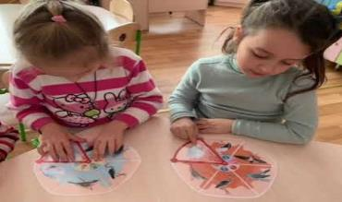
Етапи використання
Кіл Луллія
Кола Луллія використовуємо з дітьми дошкільного віку, як щось незвичайне і загадкове, казкове. Для роботи з дітьми молодшого дошкільного віку використовуємо лише два кола різного діаметра ( 4 сектори на кожному).
В роботі з дітьми середнього дошкільного віку - два – три кола (4-6 секторів на кожному).

Slide 12
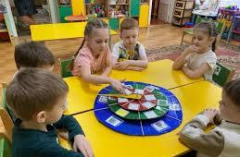
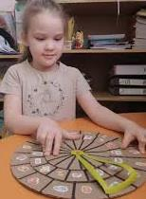
Етапи використання
Кілець Луллія
Діти 6-го року життя цілком справляються з завданнями, в яких використовується чотири кола (8 секторів на кожному). Краще таку роботу проводити поза заняттями в якості ігрових вправ (індивідуально або підгрупами).

Slide 13
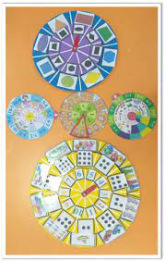
Рекомендації
Кільця Луллія
Використовуючи цей дидактичний посібник вихователь
може скеровувати роботу дитини в різні аспекти
діяльності чи то ігрова чи освітня.
«Кільця Луллія» використовуємо в освітньому процесі:
Сенсорно - пізнавальний розвиток - використовуємо для закріплення кольорів, асоціацій, просторового уявлення, логічного мислення.
Комунікативний розвиток особистості - використовуємо
для розвитку фонематичного слуху, розвитку та
поповнення словникового запасу…
Екопростір розвитку дитини - Кола з екологічним змістом (тварина і його житло, тварини та їх дитинчата, тварини та їх хвостики, дерева та їх листя, плоди)
Дитина в світі мистецтва (літературне образотворення) – кола із зображенням казкових героїв і їх жител або предметів.

Slide 14
Дякую за увагу

